Slide 1
リアルタイムグリッド環境における マルチエージェントの単一移動対象捕獲の探索法
筑波大学
知能機能システム専攻
計算知能・マルチメディア研究室
博士前期1年生
唐霄

Slide 2
目次
研究背景
問題定義
従来手法
提案手法
評価実験
今後の課題

Slide 3
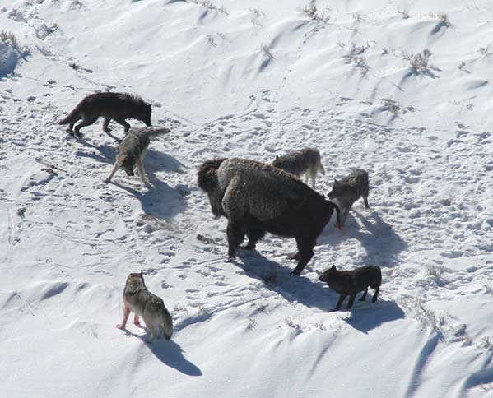
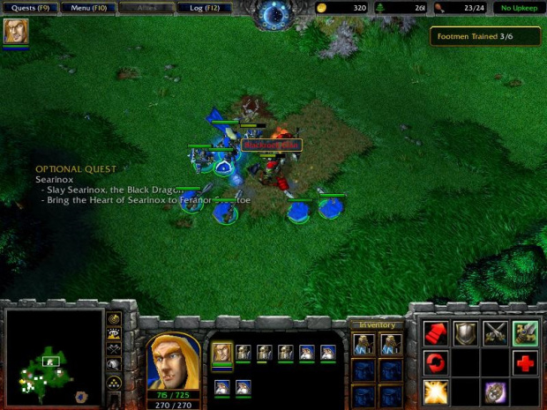
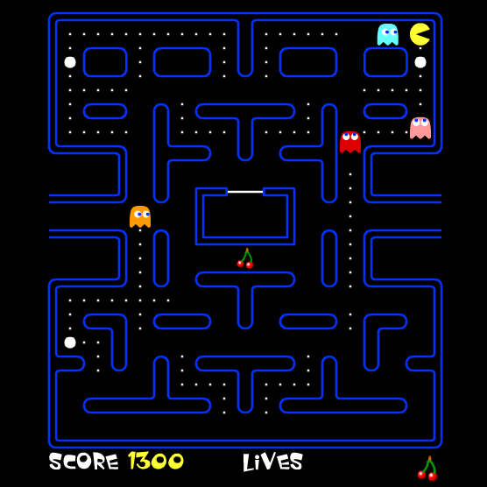
研究背景
狼と獲物
Warcraft 3
Pacman
目的：マルチエージェントが協調して、単一移動対象に対する高速で有効な探索方法

Slide 4
問題定義
1. 構成要素
Agents: 1 Target, n Pursuers (n = 2,3…..N)
Grid map: M x N
Obstacles: Obstacles[x][y] = True (x, y) (0 <= x <= M, 0 <= y <= N)
2. リアルタイム
Smooth frame rate for human eyes
（今回は0.1秒に1タイルを移動する）
Planning time 計画過程
Moving time 移動過程（描画過程）
3. 評価指標
捕獲成功率

Slide 5
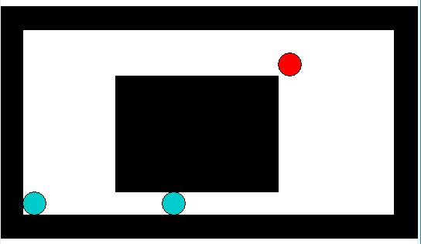
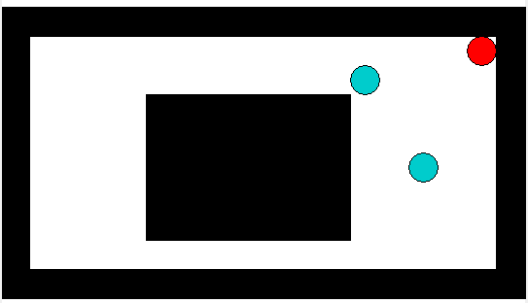
従来手法 – Cover Heuristic 法
もう逃げられないぞ！
目的: ターゲットの移動性を低下させる
参考文献：A Cover-based Approach to Multi-Agent Moving Target Pursuit

Slide 6
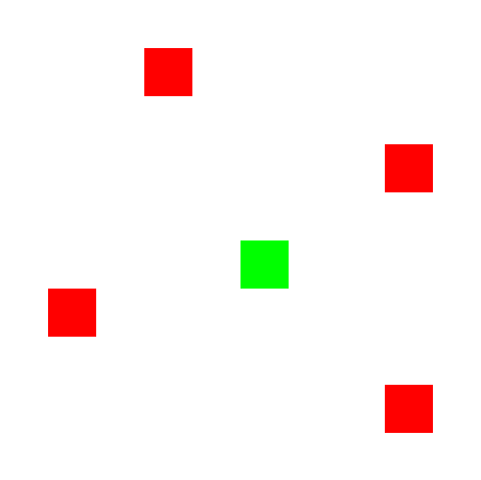




従来手法 – Cover Heuristic 法
計算例: パーサ４つとターゲット１つ
パーサに対する上下左右４つ方向に移動可能
各方向にPursuer-cover-setを計算する
Pursuer-cover: PursuerがTargetより早く辿り着ける範囲
空き状態のタイル
Pursuerのタイル
Pursuer到達可能領域のタイル
障害物のタイル
Targetのタイル
Target到達可能領域のタイル

Slide 7

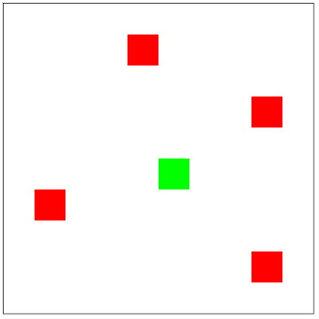

従来手法 – Cover Heuristic 法
Priority Queue
[location, “Pursuer”, time = 0]
[location, “Pursuer”, time = 0]
[location, “Pursuer”, time = 0]
[location, “Pursuer”, time = 0]
[location, “Target”, time = 0]
[location, “Pursuer”, time = 1]
[location, “Pursuer”, time = 1]
[location, “Pursuer”, time = 1]
[location, “Pursuer”, time = 1]
…
空き状態のタイル
Pursuerのタイル
Pursuer到達可能領域のタイル
障害物のタイル
Targetのタイル
Target到達可能領域のタイル

Slide 8
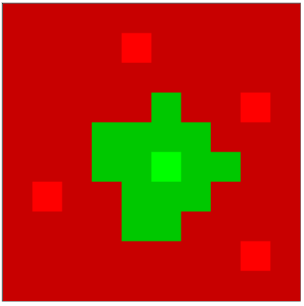
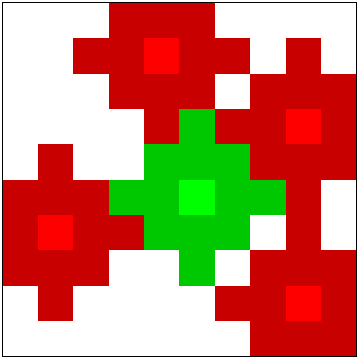
従来手法 – Cover Heuristic 法
Priority Queue
[location, “Pursuer”, time = 3]
[location, “Pursuer”, time = 3]
[location, “Pursuer”, time = 3]
[location, “Pursuer”, time = 3]
…
Pursuer-cover-set:
85
[location, “Target”, time = 3]
空き状態のタイル
Pursuerのタイル
Pursuer到達可能領域のタイル
障害物のタイル
Targetのタイル
Target到達可能領域のタイル

Slide 9
従来手法 – Cover Heuristic 法
計算例: パーサ４つとターゲット１つ
パーサに対する上下左右４つ方向に移動可能
各方向にPursuer-cover-setを計算する
Pursuer-cover-set:
上 - 83
下 - 86
左 - 83
右 - 85
結果：下のタイルに移動する
空き状態のタイル
Pursuerのタイル
Pursuer到達可能領域のタイル
障害物のタイル
Targetのタイル
Target到達可能領域のタイル

Slide 10

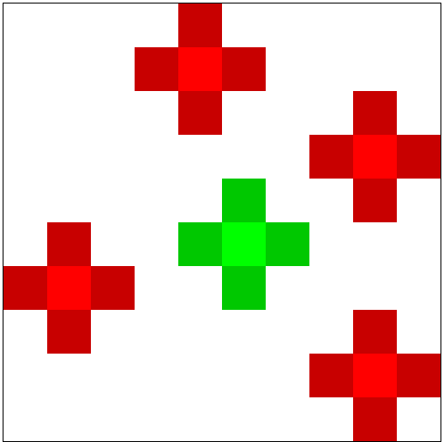
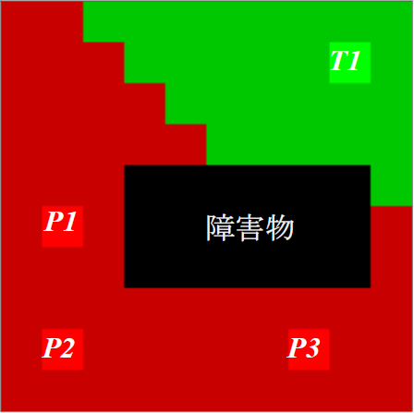
従来手法 – Cover Heuristic 法
問題点：1. 計算量が多い
2. Tie-Breaking問題
P2に対する各方向の
Pursuer-cover-setの値が一緒
(45)
P2は引き分け状態になる
$O(N)$ : $N$は地図上の移動可能タイル数

Slide 11
提案手法
問題点：1. 計算量が多い
Cover Heuristic法
高速Cover Heuristic法
Pursuer Priority Queue
Priority Queue
Target Priority Queue
優先キューにより
Pursuer-cover-setの最大値を取る
二つの優先キューによりTarget-cover-setの最小値を取る
空き状態のタイル
Pursuerのタイル
Pursuer到達可能領域のタイル
障害物のタイル
Targetのタイル
Target到達可能領域のタイル

Slide 12
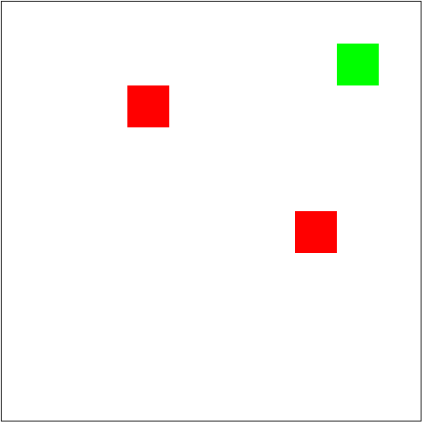
提案手法
問題点：1. 計算量が多い
Pursuer Priority Queue
Target Priority Queue
[location, “Pursuer”, time = 0]
[location, “Target”, time = 0]
[location, “Pursuer”, time = 0]
[location, “Target”, time = 1]
[location, “Target”, time = 1]
[location, “Target”, time = 1]
[location, “Target”, time = 1]
[location, “Pursuer”, time = 1]
[location, “Pursuer”, time = 1]
[location, “Pursuer”, time = 1]
[location, “Pursuer”, time = 1]
[location, “Pursuer”, time = 1]
[location, “Pursuer”, time = 1]
[location, “Pursuer”, time = 1]
[location, “Pursuer”, time = 1]
空き状態のタイル
Pursuerのタイル
Pursuer到達可能領域のタイル
障害物のタイル
Targetのタイル
Target到達可能領域のタイル

Slide 13
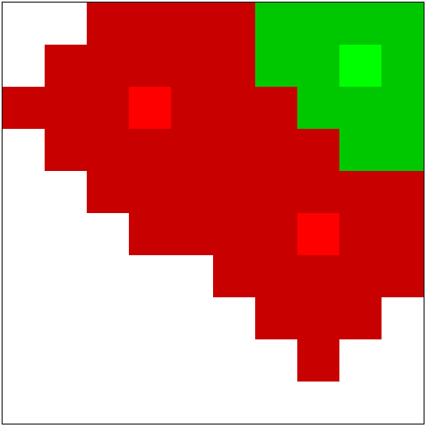
提案手法
問題点：1. 計算量が多い
Pursuer Priority Queue
Target Priority Queue
[location, “Pursuer”, time = 3]
[location, “Pursuer”, time = 3]
[location, “Pursuer”, time = 3]
[location, “Pursuer”, time = 3]
…
…
[location, “Target”, time = 3]
Target-cover-set:
上 - 11
下 - 12
左 - 15
右 - 15
上のタイルに移動する
Target Priority Queue
が空き状態になると終了
空き状態のタイル
Pursuerのタイル
Pursuer到達可能領域のタイル
障害物のタイル
Targetのタイル
Target到達可能領域のタイル

Slide 14
提案手法
問題点：2. Tie-Breaking問題
A star algorithmは一対一の最短経路探索に有効です。
該当パーサをA star algorithmを適用します。

Slide 15
提案手法
高速 Cover-heuristic 法 & Tie-Breaking 解決
高速Cover Heuristic法
Tie-Breaking解決
Pursuer Priority Queue
該当パーサを
A star algorithmを適用
Target Priority Queue
二つの優先キューによりTarget-cover-setの最小値を取る

Slide 16
評価実験
1. 高速Cover-Heuristic法の高速化割合
・Pursuer-cover-setの平均計算時間
2. 提案手法とA star algorithmの比較実験
・リアルタイム: Frame rate 10fps
・成功率

Slide 17

評価実験
ベンチマーク地図
Vacancy map
Homemade map
Maze map

Slide 18
評価実験 - 高速Cover-Heuristic法の高速化割合
CH法と提案手法の比較実験
 | CH法(ms) | 提案手法(ms) | 高速化の割合 (%)
Vacancy map (10x10) | 0.513 | 0.471 | 8.054%
Homemade map (12x10) | 0.331 | 0.324 | 2.264%
Maze map (40x40) | 4.877 | 4.751 | 2.586%
考察：大きな高速化ができませんでした。

Slide 19
評価実験 - 提案手法とA star algorithmの比較実験
考察：A star algorithm より成功率が上がった。

Slide 20
今後の課題
より高速化
- 抽象化と詳細化(Abstraction & Refinement)
ターゲットの逃げ方

Slide 21
ご清聴ありがとうございました！

